Slide 1
Status Wasserstoff im Verteilnetz am Beispiel des GTP sowie der Regionalnetz-Studie Rhein-Main – Impuls –
Brennstoffzellenforum Hessen 2023 / Panel „Status Quo Wasserstoffhochlauf – Infrastruktur, Markt und Preise“
Benjamin Peschka / Marburg, 18.10.2023

Slide 2
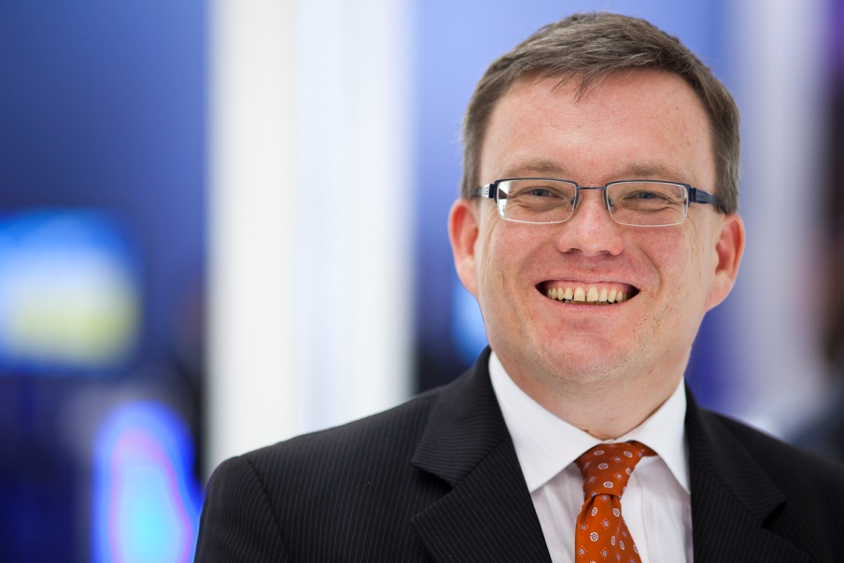
Referent
Dipl.-Verw.Wiss.
Benjamin Peschka
Manager Netzwirtschaft (Netzwirtschaft, Regulierung und Kunden)
seit fast 20 Jahren im MVV Energie-Konzern, aktuell beim Verteilnetzbetreiber MVV Netze und zugleich dienstleistend für Energienetze Offenbach (ENO)
Wasserstoff: im Steuerungskreis des Netzwerks H2vorOrt, Fachmitglied im MVV-Lenkungskreis Wasserstoff und ENO-Mitglied der Projektgruppe zum regionalen Wasserstoff-Backbone im Rhein-Main-Gebiet
benjamin.peschka@energienetze-offenbach.de
Mobil 0173/9863039

Slide 3
Hinführung zum Thema Wasserstoff
Atom
Kohle
Gas
Erneu-erbare

Slide 4
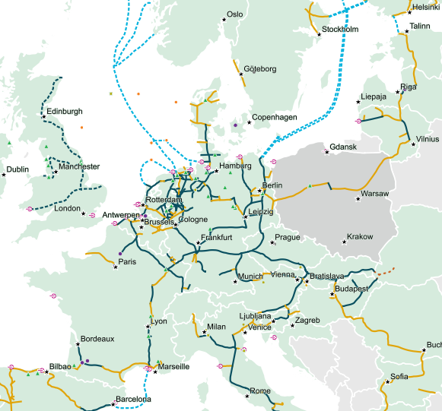
Europäische Infrastruktur für H2-Transport
Quelle https://ehb.eu/files/downloads/EHB-initiative-to-provide-insights-on-infrastructure-development-by-2030.pdf
ENO in Metropolregion Rhein-Main
verankert im Herzen von Europa in European Hydrogen Backbone und
2028/2030 (mittelbar) integriert ins überregionale H2-Netz von OGE, TNBW und Gascade
Der Backbone kommt!
Für ENO komfortable Ausgangsposition im bundesdeutschen Vergleich.
EVO-Zielsetzung Klimaneutralität bis 2040 mit H2 machbar!
Wasserstofftransportnetz von rd. 33.000 km in 2030

Slide 5
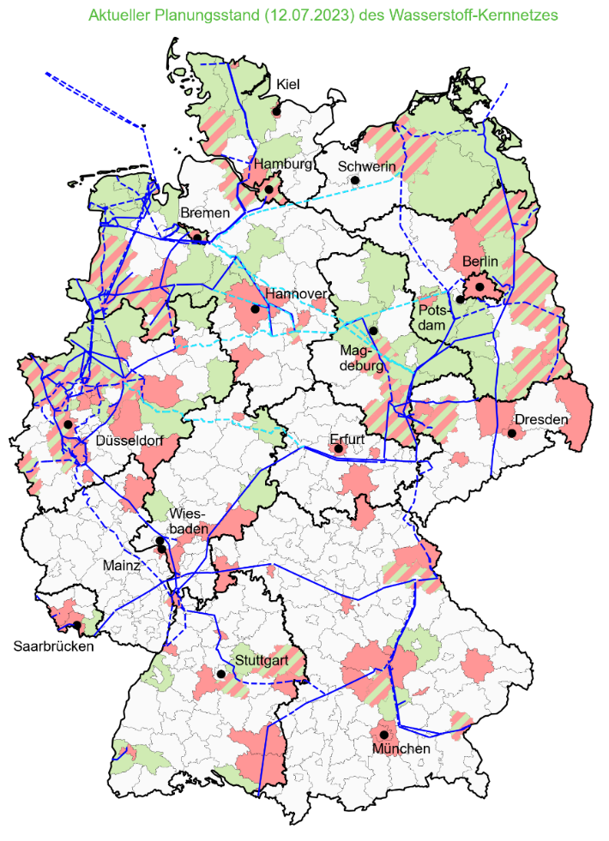
Deutsches Wasserstoff-Kernnetz
Quelle: https://fnb-gas.de/wp-content/uploads/2023/07/2023-07-12_FNB-Gas_Planungsstand-H2-Kernnetz_Karte.png
VNB in H2vorOrt empfehlen u.a folgende Punkte
Grundsätzlich wird vorgestelltes Kernnetz positiv bewertet – aber ambitionierte Weiterentwicklung
Top-down-Ansatz des Gesetzes muss mit Bottom-up-Planungen (Gasnetzgebietstransformations-plänen) der VNB über Kooperationspflicht in Einklang gebracht werden
Anschlussrecht der VNB ans Kernnetz muss immer gegeben sein
Phase Zwei der Wasserstoffnetzentwicklungs-planung bereits jetzt im EnWG anlegen

Slide 6
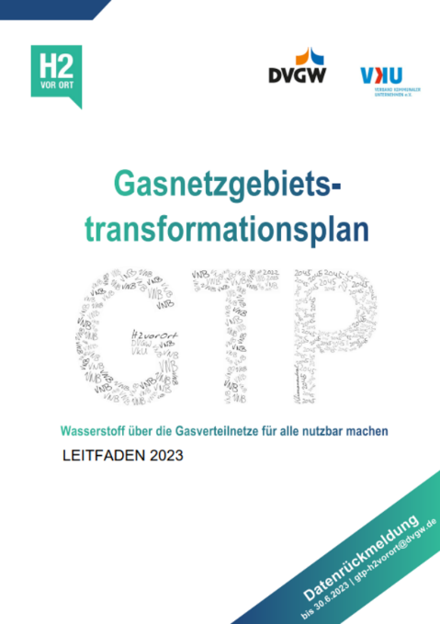
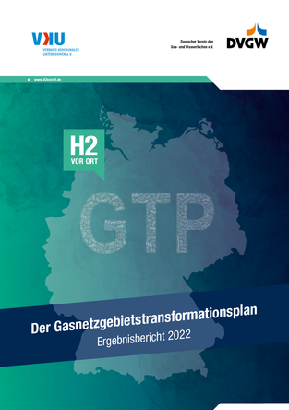
Gasnetzgebietstransformationsplan (GTP)
Was ist der Gasnetzgebiets-transformationsplan?
GTP im März 2022 gestarteter, mehrjähriger Planungsprozess zur Transformation der Gasverteilnetze zur Klimaneutralität
Ziel ist die Herstellung einer investitionsfähigen Planung bis spätestens 2025 → Der GTP ist das zentrale Angebot von H2vorOrt und den VNB an die Politik.
Veröffentlichung Leitfaden für GTP-Einzelplanungen
März 2023
GTP Ergebnisbericht deutschlandweit
September 2022

Slide 7
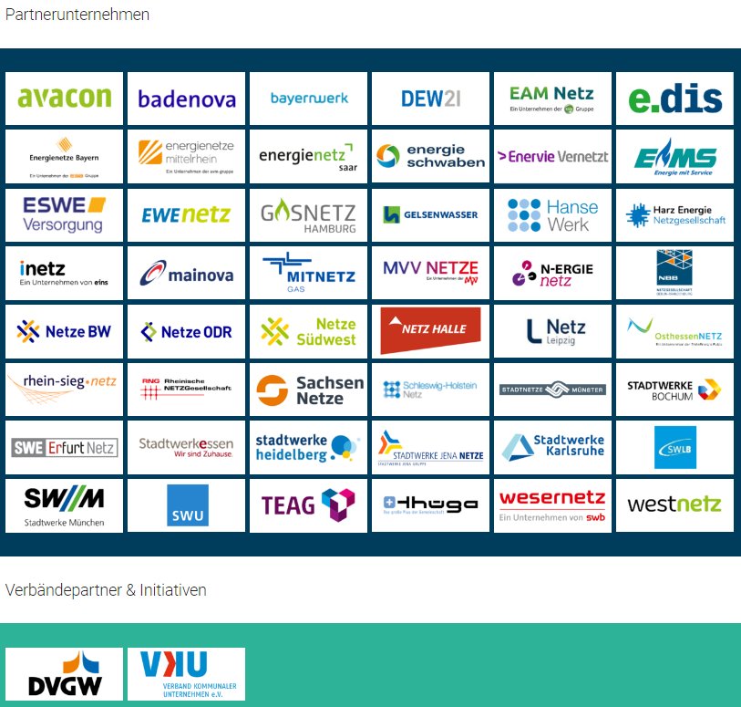
H2vorOrt und ENO (MVV Netze)
50 Projektpartner in H2vorOrt mit mehr als 50 % der deutschen Gasverteilnetzkilometer und Netzanschlüsse
ENO (MVV Netze) von Beginn an dabei
→ H2vorOrt zentrales Gremium für strategische Dekarbonisierung der deutschen Gasverteilnetze

Slide 8
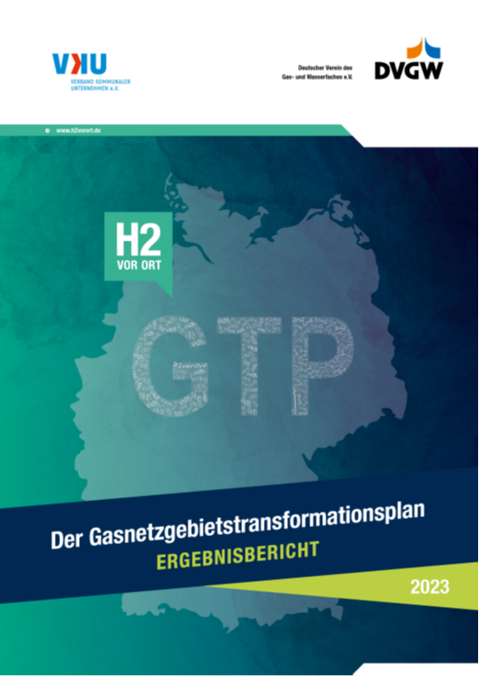
GTP 2023 (1/3) - wesentliche Aussagen -
Bis 2030 wird in großen Teilen Deutschlands mit Wasserstoffeinspeisung in Verteilnetze begonnen.
Bis 2035 werden in meisten Landkreisen bereits Teilnetze auf 100 % H₂ umgestellt. Vollständige Umstellung der Wasserstoffgebiete bis 2045 abgeschlossen.
¾ der knapp 2.000 befragten Industrieunternehmen rechnen mit zukünftigen H₂-Einsatz in ihrem Unternehmen.
Weit überwiegende Anzahl der knapp 1.000 befragten Kommunen setzen auf klimaneutrale Gase; nur 5 % sehen derzeit zukünftig keinen derartigen Einsatz.
Rohrleitungen in deutschen Gasverteilnetzen bestehen zu über 97 % aus wasserstofftauglichen Materialien Stahl und Kunststoff. Aus technischer Sicht sind für Armaturen und Einbauteile in Gasverteilnetzen grundlegend keine signifikanten Hürden in H₂-Readiness zu erwarten.
GTP Ergebnisbericht deutschlandweit
Veröffentlichung: 11. September 2023
Quelle: GTP 2023

Slide 9
GTP 2023 (2/3) - VNB-Beteiligung -
Quelle: GTP 2023
→ Teilnahme der VNB am GTP 2023 lag deutlich über dem Vorjahr!

Slide 10
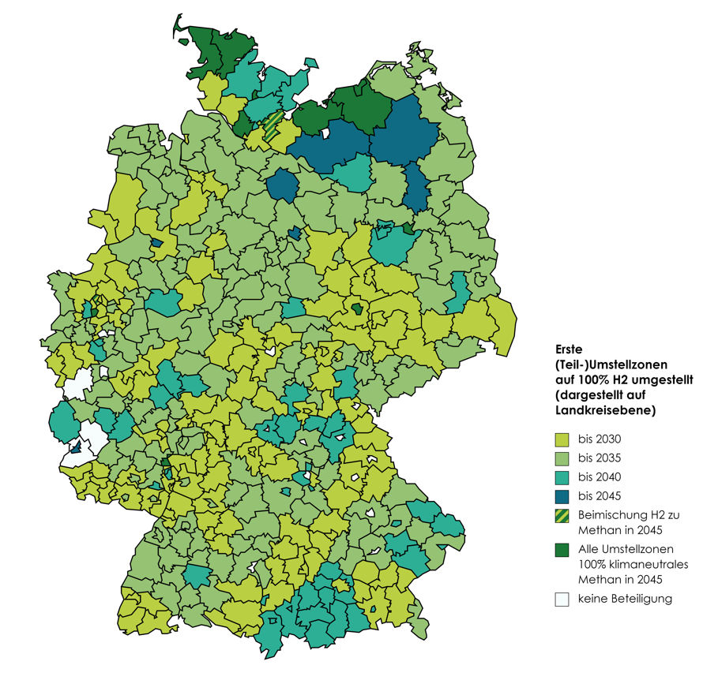
GTP 2023 (3/3) - Umstellzonen auf 100 % H2 -
neue Darstellung gegenüber GTP 2022 mit wann erste Teile von Umstellzonen auf 100 % Wasserstoff umgestellt werden (auf Landkreisebene)
Im überwiegenden Teil der Landkreise liegen Umstellzonen ganz oder teilweise für die VNB eine Umstellung von Teilen des Gasnetzes auf Versorgung mit 100 % H₂ bis einschließlich 2030 oder 2035 vorsieht.
Abbildung: Zeitpunkt der ersten in Teilzonen 100%-wasserstoffversorgten Umstellzonen der Teilnehmer (dargestellt auf Landkreisebene)
Quelle: GTP 2023

Slide 11
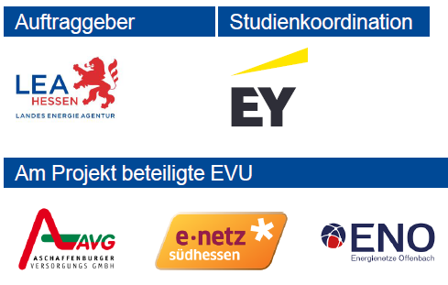
Studie: Metropolregion Rhein-Main (MRM) (1/2) - technische Machbarkeitsstudie -
… als eines von 12 Studien-EVUs:
Quelle: https://wirtschaft.hessen.de/sites/wirtschaft.hessen.de/files/2023-08/2023-08-Technische%2520Machbarkeitsstudie%2520Wasserstoff-Regionalnetz%2520Rhein-Main.pdf
veröffentlicht am 31.8.2023
„Daher unterstützt Hessen die Entwicklung und den Aufbau einer Infrastruktur, um Wasserstoff zukünftig über die Verteilnetze zur Verfügung zu stellen. Wir begrüßen das Engagement aller Akteur-innen und Akteure für eine hessische Wasserstoffwirtschaft“ (Tarek Al-Wazir, Minister für Wirtschaft, Energie, Verkehr, Wohnen in Hessen im Grußwort der Studie).

Slide 12
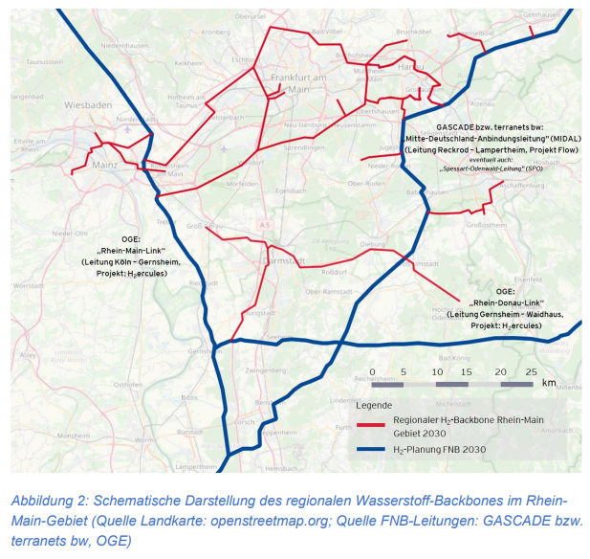
Studie: Metropolregion Rhein-Main (MRM) (2/2) - regionaler Wasserstoff-Backbone -
Zielsetzung (u.a.)
erste Skizzierung eines regionalen Wasserstoff-Backbones mit Bezug zu technisch bestmöglichen Ver-knüpfung von potenziellen H2-Erzeugern und -Abnehmern
Übersicht über zukünftige Wasserstoffbedarfe in Region
OF
Trassierung: neuzubauender, regionaler Wasserstoff-Backbone (rote Skizzierung)
Leitungslänge: ca. 300 km
Versorgung: hauptsächlich aus Fernleitungsnetzen (blau) und geringem Anteil dezentral erzeugtem H2
Quelle: Studie, S. 12

Slide 13
Zusammenfassung und Ausblick
Europäischer Backbone
europa-weites Projekt: Backbone kommt!
Deutsches Wasserstoff-Kernnetz
positiv – zweite Phase für VNB ent-scheidend!
konkret netztech-nisch und für Kunden herunter-brechen!
Praxisbericht: Studie aus Metropolregionen MRM
VNB-Transfor-mations-pläne in Gesetz und NEP!
GTP 2023

Slide 14
Vielen Dank!
Energienetze Offenbach GmbH (ENO)
Dipl.-Verw.Wiss. Benjamin Peschka
Mobil +49 173 986 30 39
benjamin.peschka@energienetze-offenbach.de

